Slide 1
Проект
«ДОБРОТА В ЛАДОШКАХ»
Младшая группа «Репка»
Воспитатель: Морозова И.В. МБДОУ детский сад №1 «Сказка» г. Данилов 2022 г.

Slide 2
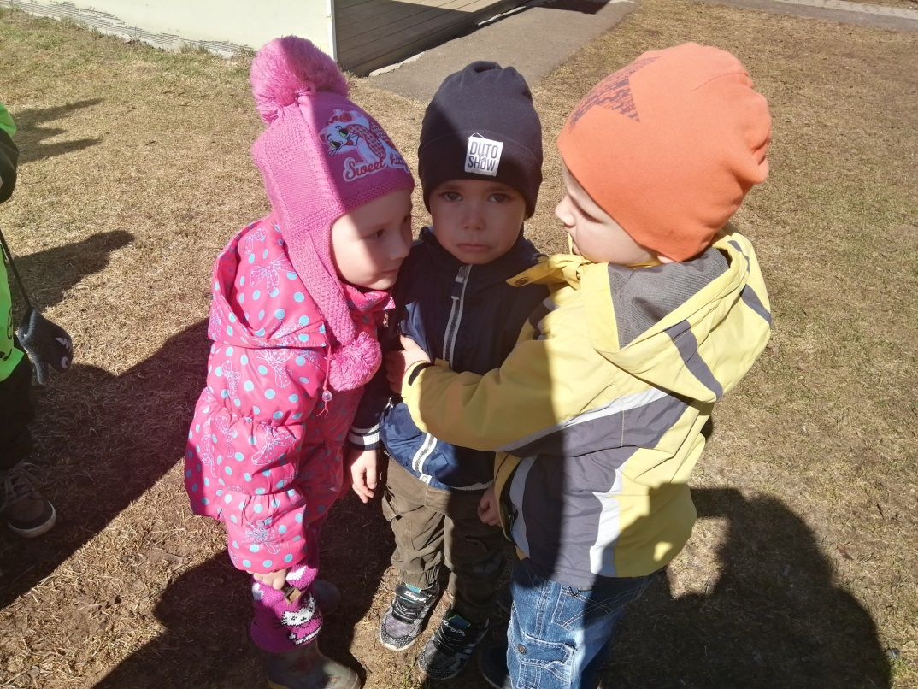
Цель: воспитание у детей положительных качеств характера, мотивировать детей на совершение добрых дел во благо других людей.

Slide 3
Задачи:
Воспитывать дружелюбие, отзывчивость, желание сделать что-то для других людей, принести им пользу.
Углублять представление детей о доброте, как о ценном, неотъемлемом качестве человека, закреплять знания правил вежливого общения.
Способствовать эмоциональному, духовно-нравственному и интеллектуальному развитию.
Поощрять стремление ребенка совершать добрые поступки.

Slide 4
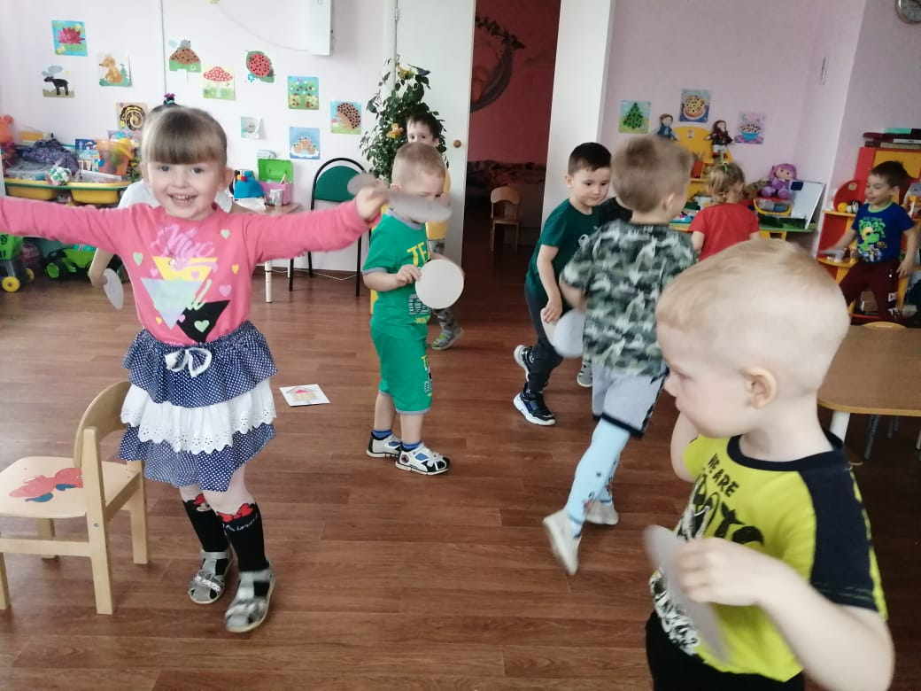
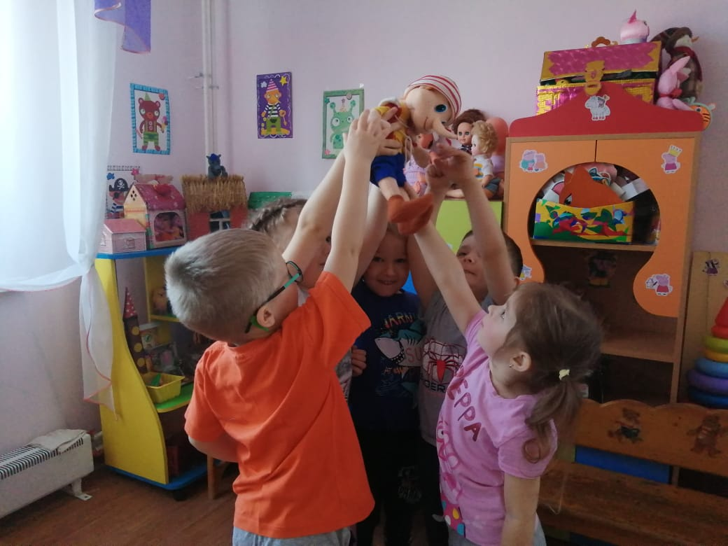
Актуальность:
В настоящее время между детьми дошкольного возраста во время игр часто бывают ссоры, обиды, доброта, мир, дружба. На сегодняшний день проблема жестокости и равнодушия становится все более очевидной. Она проявляется как в напряженных межэтнических отношениях, так и в рамках одной национальной группы.

Slide 5
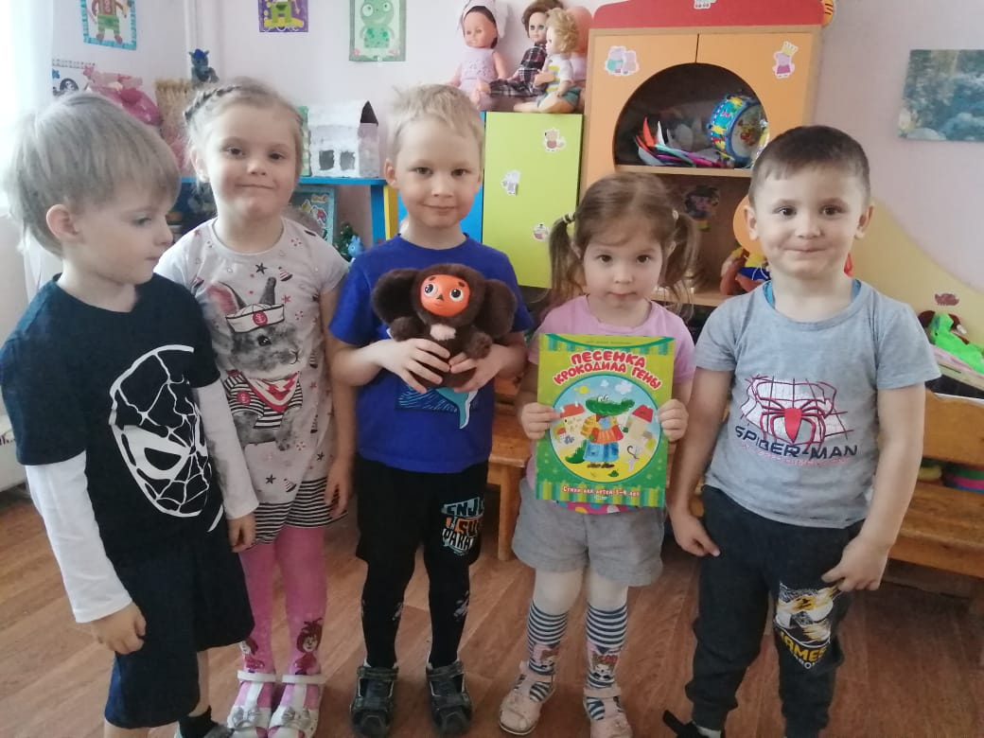
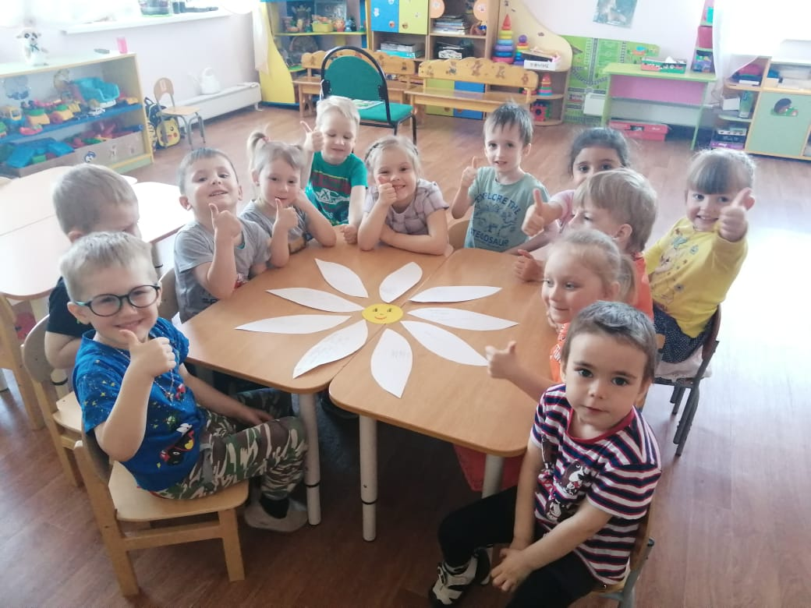
Гипотеза: Дети будут проявлять доброжелательность к окружающему и совершать добрые поступки, если будут созданы специальные условия и развивающая среда в группе.

Slide 6
Участники проекта: воспитатели, дети, родители детей.
Тип проекта: социально-личностный, общественно-полезный, практико-ориентированный, среднесрочный
1 месяц (с 10.01.2022 по 28. 01.2022г)
Образовательные области:
Социально коммуникативное развитие;
Познавательное развитие;
Речевое развитие;
Художественно-эстетическое развитие;
Физическое развитие
Формы работы: игровая, познавательно - исследовательская, продуктивная, взаимодействие с родителями.

Slide 7
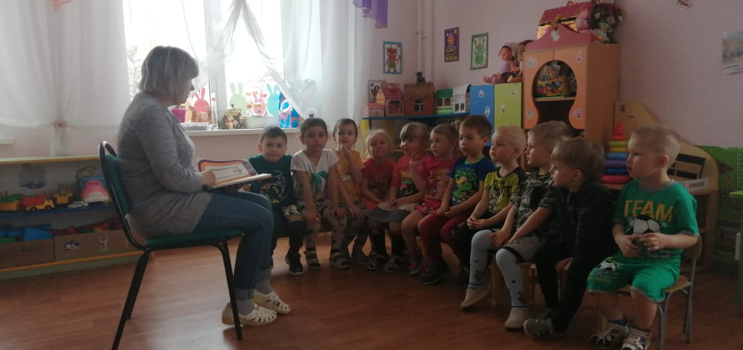
Предварительная работа:
Познакомить детей и родителей с темой проекта, обозначить значимость выбранной темы. В ходе работы над проектом подвести детей к пониманию того, что добро приносит радость, что добрый человек – хороший друг. Доброта украшает наш мир, и чем ее больше, тем красивее и светлей мир вокруг нас.

Slide 8
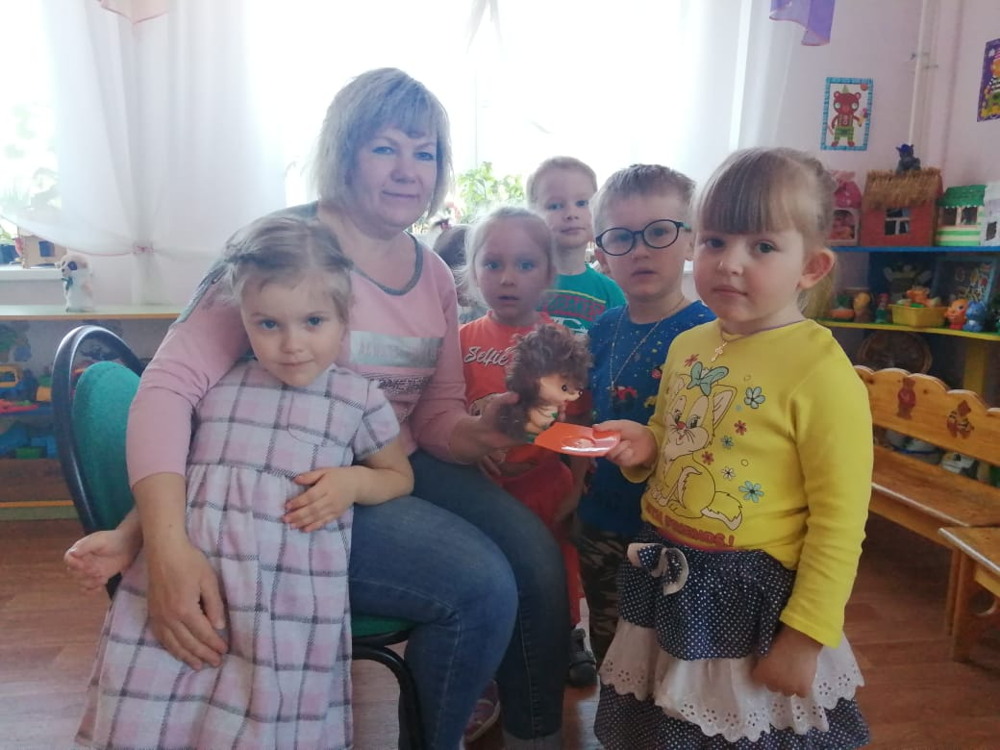
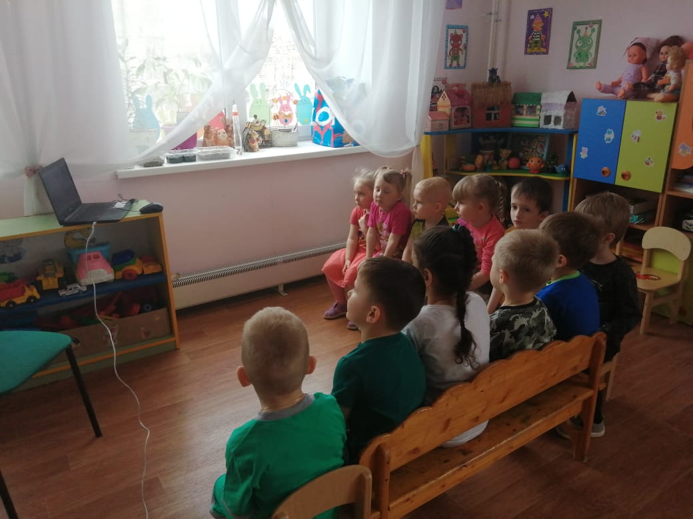
Чтение художественной литературы:
В. Осеева «Волшебное слово», «Кто наказал его?», М. Пляцковский «Урок дружбы», А. Кузнецова «Подружки»
Беседы: «Добрый человек. Что это значит?», «Как порадовать маму», «Как мы можем позаботиться о старших?», «Что значит – быть добрым?»

Slide 9
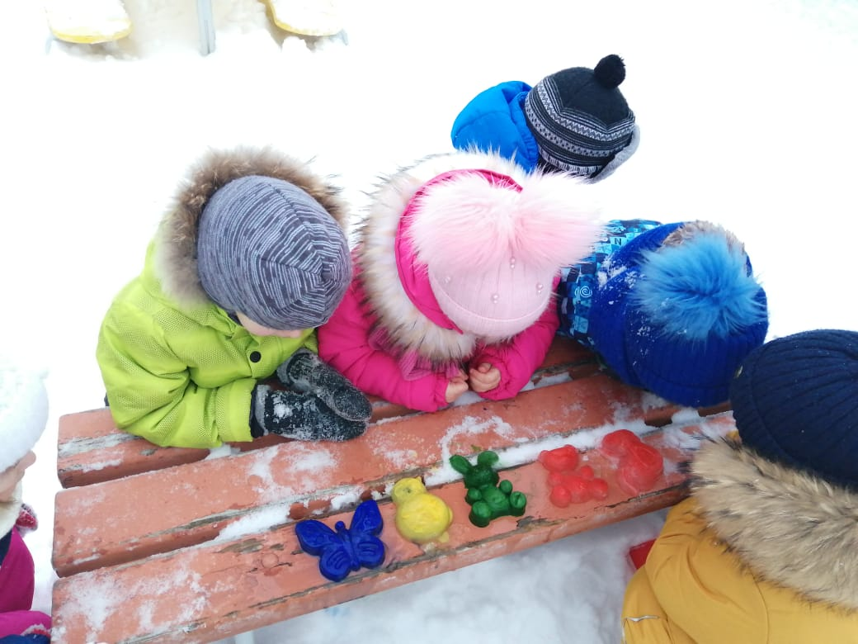
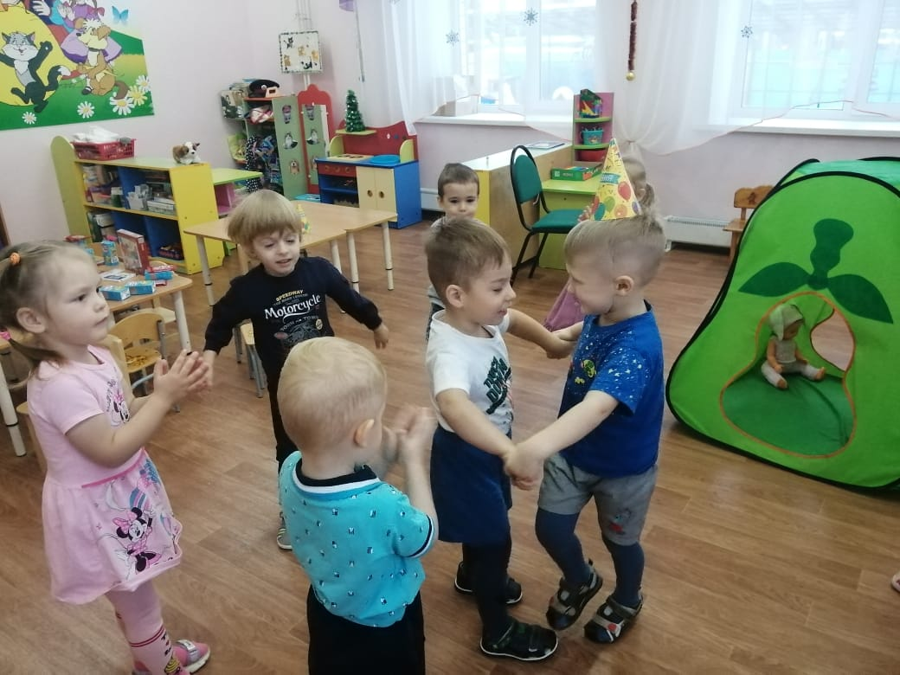
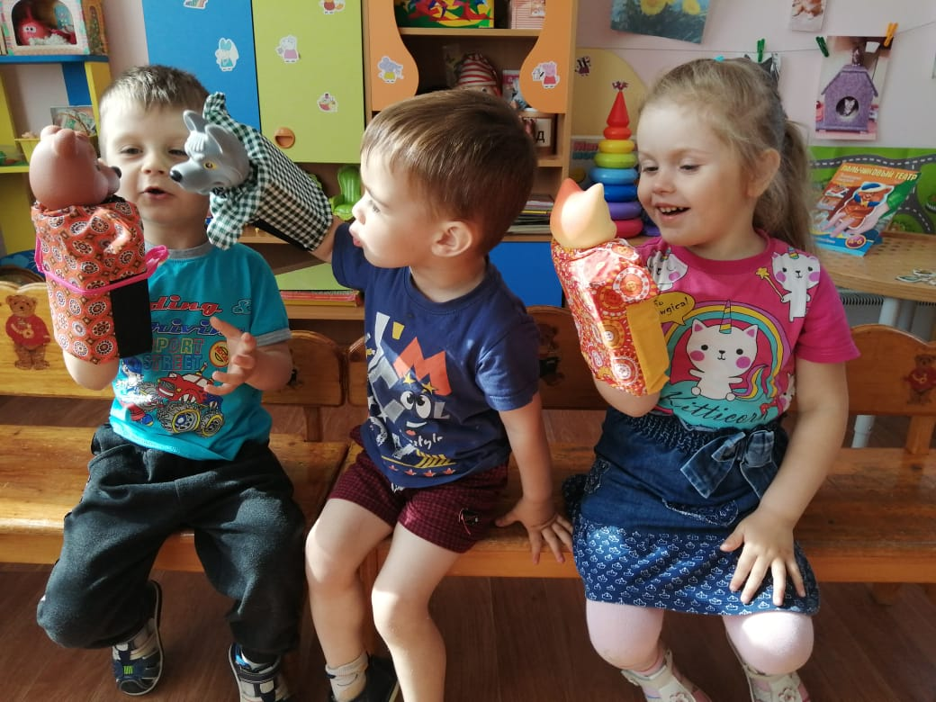

Slide 10
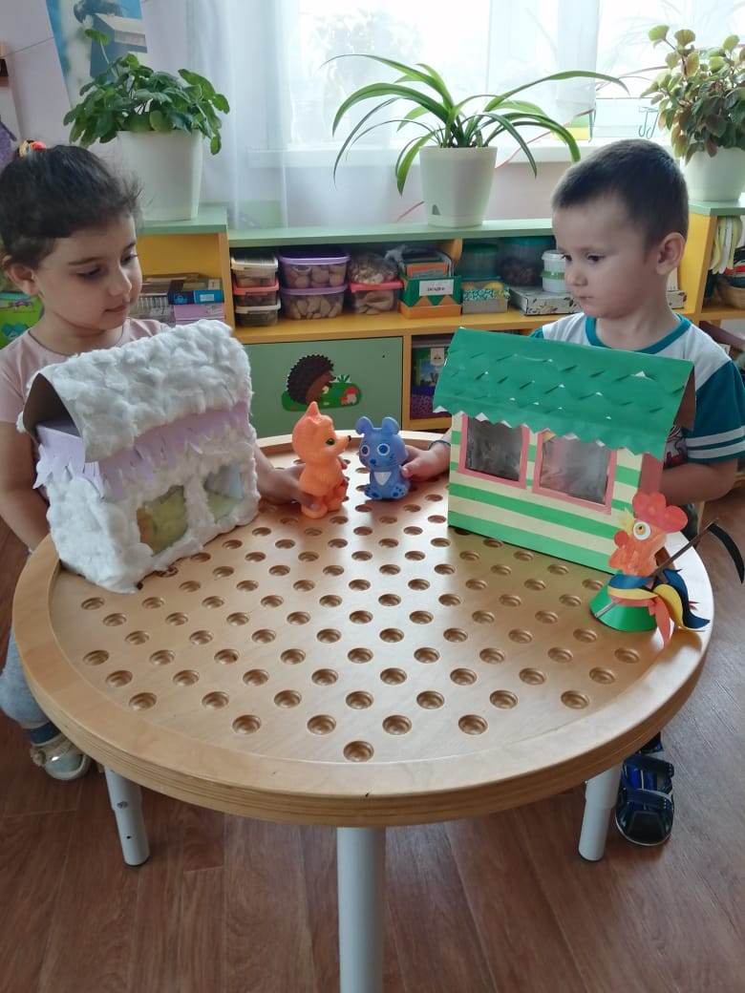
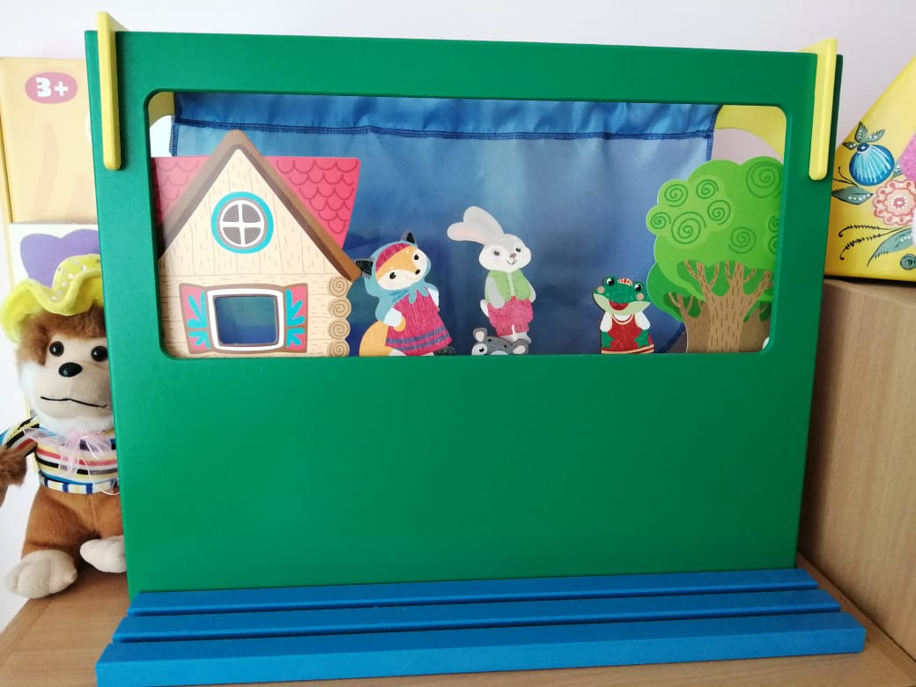
Дидактические игры «Вежливые слова», «Что такое хорошо и что такое плохо?», «Скажи другу доброе слово» Сюжетно-ролевые игры «Семья», «Больница», «Детский сад». Пальчиковые игры «Доброта», «Добрые ладошки». Играем в театр с добрыми героями из сказок.

Slide 11
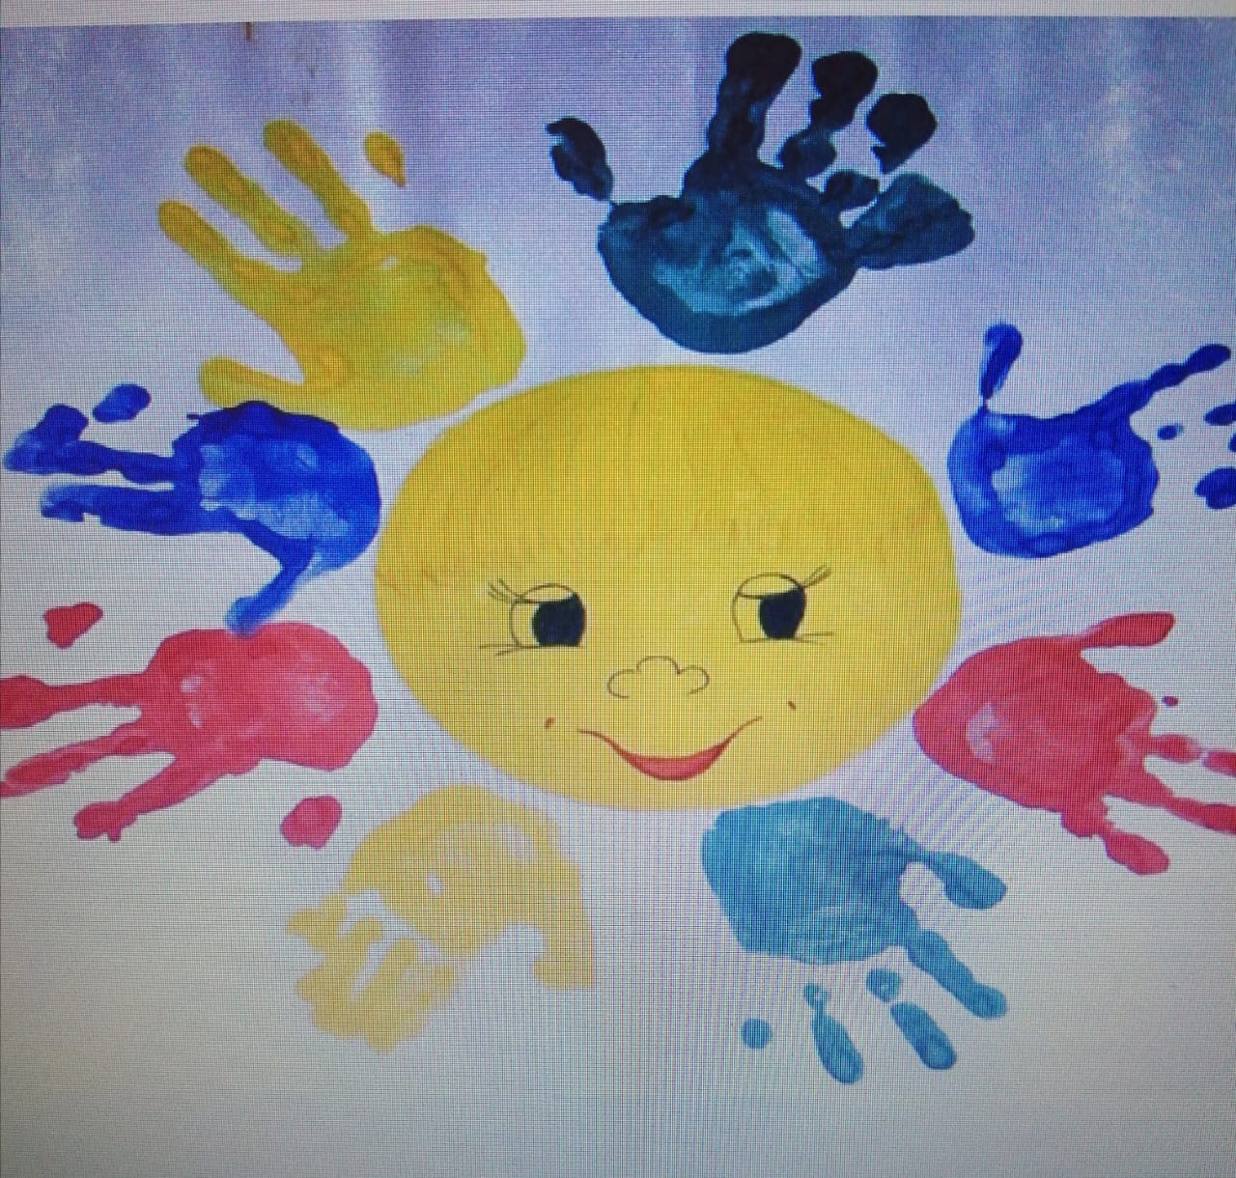
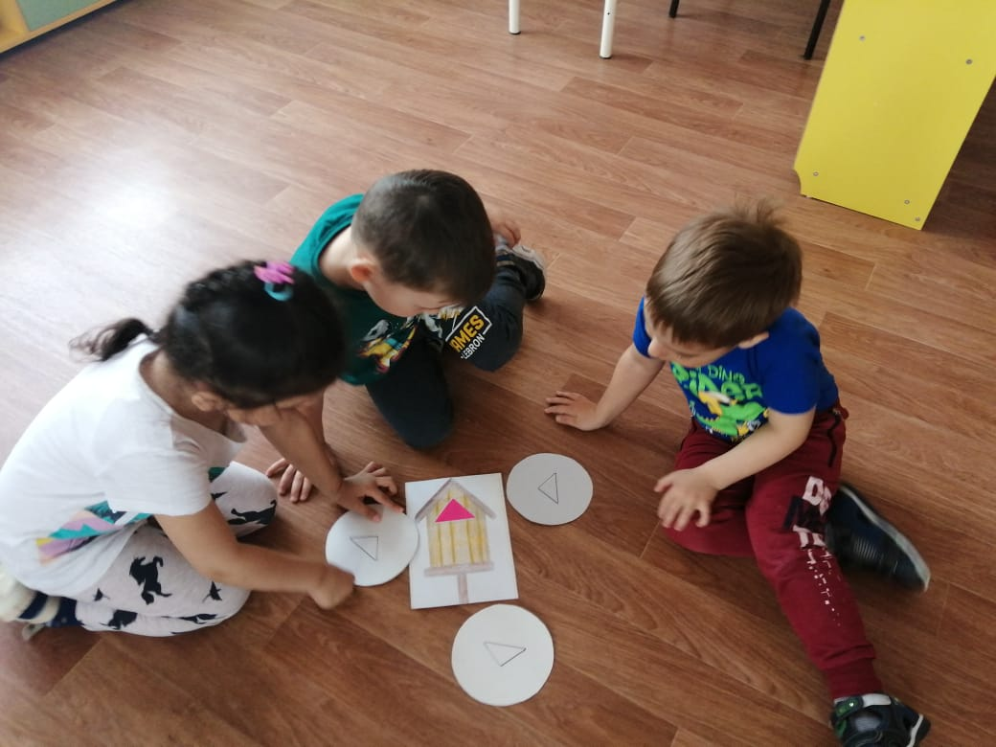
Рисунок «Подари солнце другу», слушание песен о добре: песня Фунтика «Песенка друга», Барбарики «Доброта», Песня Кота Леопольда «Если добрый ты».

Slide 12
Предполагаемые результаты:
Дети научатся налаживать дружеские взаимоотношения со сверстниками.
Будут пользоваться вежливыми словами со взрослыми и сверстниками
Будут бережно относятся к живой природе.
Дети будут иметь четкое представление о доброте, добрых поступках.
Дети выучат стихи, пословицы о доброте, считалки, мирилки.

Slide 13
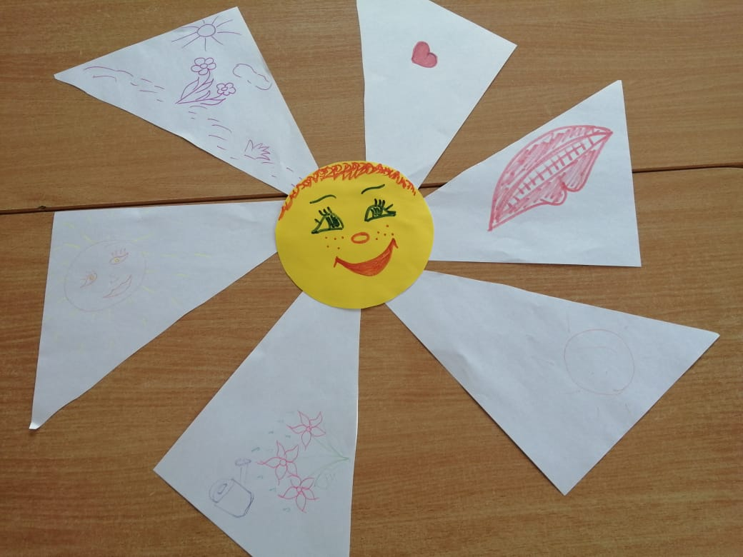
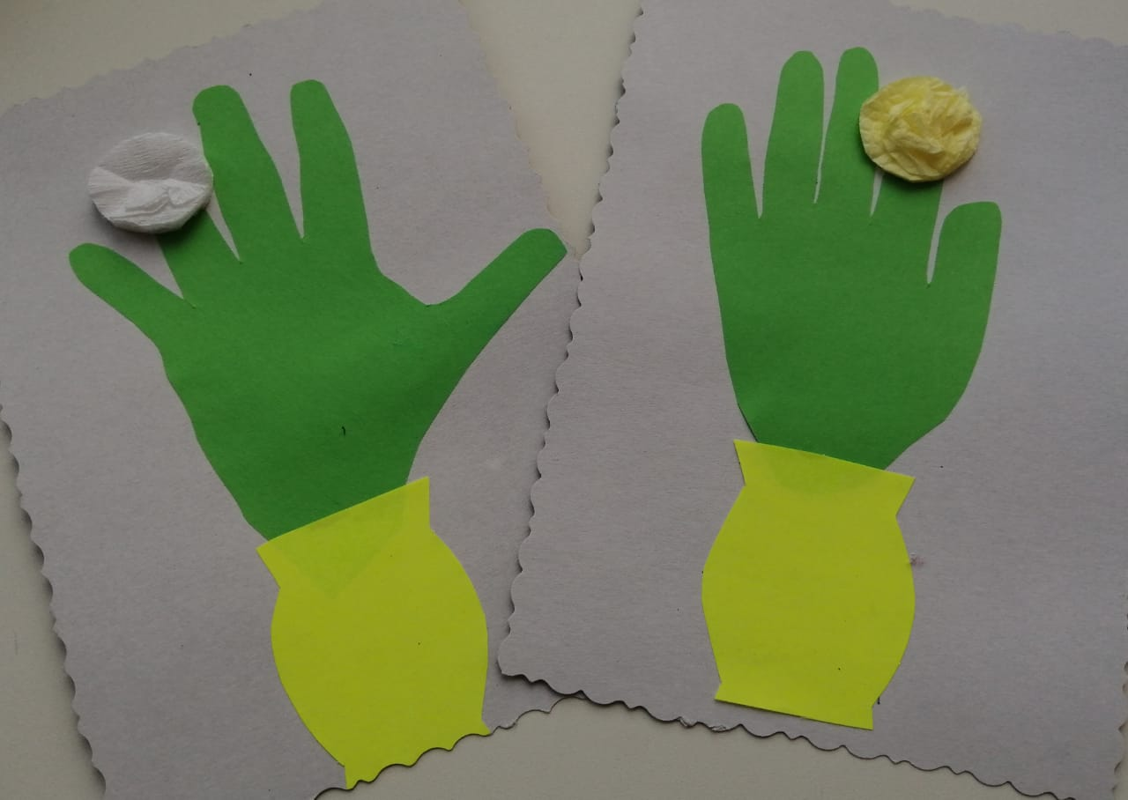
«Если добрые чувства не воспитаны в детстве, их никогда не воспитаешь,» - писал В. А. Сухомлинский.

